Slide 1


Kansallinen palveluarkkitehtuuri (KaPA)
Suomi.fi-palvelut
Terveyden edistämisen ePalveluITSE –messut, Hyvinkää
22.5.2017
Susanna Hyvärinen, Kuntaliitto

Slide 2
Suomi.fi-palvelut
Kokonaisuuden ja palveluiden esittely palveluntarjoajille
5/2017

Slide 3
Taustaa
Valtiovarainministeriö asetti 18.6.2014 Kansallisen palveluarkkitehtuuriohjelman (KaPA, VM140:00/2013) hallituksen rakennepoliittisen ohjelman (29.8.2013) tavoitteiden toteuttamiseksi. Ohjelman toimikausi on 9.6.2014 - 31.12.2017.
Kansallisen palveluarkkitehtuurin ohjelmakokonaisuuden toteuttaminen on määrätty Väestörekisterikeskukseen 1.3.2014 perustetun kansallisen palveluarkkitehtuuriyksikön (KPA) tehtäväksi.
Kuntaliitossa toimii Kunta-KaPA-toimisto, jonka tehtävänä on tukea ja edesauttaa Suomi.fi-palveluiden käyttöönottoa kuntasektorilla.
Laissa sähköisen asioinnin tukipalveluista (ns. KaPA-laki, voimaan 15.7.2016) säädetään palveluiden tuottamisesta ja käyttämisestä.
Kansallisen palveluarkkitehtuurin ohjelmakokonaisuuteen sisältyvät seuraavat kehityskohteet:
Kansallinen palveluväylä
Kansallinen tunnistusratkaisu
Asiointivaltuuspalvelu
Kansalaisten, yritysten ja viranomaisten tarvitsemat palvelunäkymät (Suomi.fi, Yrityssuomi.fi) ja kansallinen palvelutietovaranto

Slide 4








Suomi.fi-palveluita rakennetaan KaPA-ohjelmassa
  KaPA = Kansallinen palveluarkkitehtuuri -ohjelma
Tuotantokäyttö ja jatkokehitys
Aikataulu
9.6.2014 - 31.12.2017
Hankkeet
Suomi.fi-palvelut organisaatioille
Roolit ja valtuudet
-verkkopalvelu
Ohjaus
Palvelunäkymät
Palveluväylä
Toteutus
Sähköinen tunnistaminen
Muu digitalisaatiokehitys
Palveluiden tuottaminen on Väestörekisterikeskuksen ja muiden palvelutuottajien lakisääteinen tehtävä.

Slide 5
Kuntaliiton Kunta-KaPA toimisto
  Kuntaorganisaatioiden tukeminen Suomi.fi –palvelujen käyttöönotossa ja niiden hyödyntämisen suunnittelussa
  Kunta-KaPA mm.
mukana kuntien kokonaisarkkitehtuurityössä
auttaa KaPA-rahoitushakemusten työstämisessä
mukana suunnittelu/toteutushankkeissa
järjestää seminaareja ja työpajoja, info- ja keskustelutilaisuuksia Suomi.fi-palveluista
viestii KaPAsta kuntasektorille
  www.kuntaliitto.fi/kuntakapa

Slide 6
Ns. KaPA-lain asettamat velvoitteet ja oikeudet
Julkinen sektori
Yksityinen sektori
1. Käyttövelvollisuus
Valtion hallintoviranomaiset ja virastot
Laitokset ja liikelaitokset
Kunnalliset viranomaiset niiden hoitaessa laissa niille säädettyjä tehtäviä
Tuomioistuimet ja muut lainkäyttöelimet
Käyttövelvollisuus koskee näitä palveluita:
Suomi.fi-verkkopalvelu
Palvelutietovaranto
Palveluväylä
Tunnistus (vahvan tunnistuksen osalta)
Viestit
Maksut
2. Oikeus käyttää kaikkia palveluita
Laissa säädetyn julkisen hallintotehtävän hoitamiseksi:
Julkisen hallinnon viranomaiset (mukaan lukien käyttövelvoitetut)
Itsenäiset julkisoikeudelliset laitokset
Eduskunta virastoineen
Valtion talousarvion ulkopuoliset rahastot
Lailla tai lain nojalla annetulla asetuksella tai lain nojalla annetulla valtion hallintoviranomaisen päätöksellä julkista hallintotehtävää itsenäisesti hoitamaan asetetut
Myös muissa tehtävissään:
Kunnalliset viranomaiset ja kuntien yhteistyöelimet
3. Rajoitettu oikeus käyttää palveluita
Lakiin perustuvan sopimuksen nojalla tai muulla perusteella julkista tehtävää hoitava
… saa käyttää tässä tehtävässään muita palveluita, paitsi seuraavia, joiden tarjoamisesta päättää kyseisen palvelun palvelutuottaja:
Tunnistus
Viestit
Maksut
Yksityiset yhteisöt, säätiöt ja elinkeinonharjoittajat
… saavat käyttää seuraavia palveluita:
Valtuudet *
Suomi.fi-verkkopalvelu *
Palvelutietovaranto
Palveluväylä
Avoindata.fi-palvelu
* Jos niillä on oikeus käsitellä asiakkaidensa yksilöivää tunnusta palveluidensa tarjoamisessa.

Slide 7
Velvoittavuudesta poikkeaminen
Tukipalveluiden käyttövelvoitteesta poikkeamista voi hakea VRK:lta
Asiakkaan toivotaan olevan ensin yhteydessä KaPA asiakaspalveluun (kapa-asiakaspalvelu@vrk.fi), jotta tarve mahdolliselle poikkeamiselle voidaan vielä käydä läpi asiantuntijoiden kesken.
Mikäli käyttövelvoitettu näkee poikkeamisen edelleen tarpeellisena, tulee poikkeamista hakea lähettämällä kirjallinen pyyntö VRK:n kirjaamoon.
VRK tekee päätöksen. Kuitenkin, ennen VRK:n kielteistä päätöstä, hakijalle annetaan mahdollisuus saattaa asia VM:n ratkaistavaksi.

Slide 8
Yleistä Suomi.fi -palveluista
  Suomi.fi-palvelut ovat Väestörekisterikeskuksen (VRK) ylläpitämiä sähköisen asioinnin tukipalveluita, joista säädetään laissa hallinnon yhteisistä sähköisen asioinnin tukipalveluista (571/2016).
  Laissa asetettu velvoitteita ja oikeuksia tukipalveluiden käyttämisestä.
  Palveluiden käyttö on maksutonta, mutta organisaatiot vastaavat itse käyttöönotosta aiheutuvista kustannuksista.
  Käyttöönottoihin voi hakea valtionavustusta valtiovarainministeriöltä 31.5.2017 saakka.
  www.esuomi.fi

Slide 9
Rahoitusmahdollisuudet
Vain julkiselle sektorille
Rahoitusta voi hakea Kansalliseen palveluarkkitehtuuriin liittyviin toteutusprojekteihin 31.5.2017 saakka seuraaviin asioihin:
  Keskeisten tietovarantojen liittäminen Palveluväylään
  Laajasti käytettyjen järjestelmien rajapintojen toteuttaminen Palveluväylään
  Palveluväyläintegraatioiden toteuttaminen
  Asiakastietojen tuominen Suomi.fi-verkkopalveluun
  Valtuudet-palvelun liittäminen omaan järjestelmään
  Palvelutietovarannon käyttöönotto
  Vetuma-tunnistuksesta Suomi.fi-tunnistukseen siirtyminen
  Palveluarkkitehtuuria tukevien toiminnallisuuksien toteuttaminen (pääsääntöisesti osana jotakin Väestörekisterikeskuksen palveluarkkitehtuurihanketta)
Lisätietoa: http://vm.fi/palveluarkkitehtuuri-tukea-liittymiseen
Notes:
Ovatko nuo kaksi ylimmäistä kohtaa ajan tasalla? Koska rahoitusta voi hakea myös esim. PTV:hen ja Vetumasta Tunnistukseen siirtymiseen?
Rahoituksen kohteena on työ, jossa rahoitusta hakeva organisaatio suunnittelee (esiselvitys, suunnittelu, määrittely) kuinka voi liittää uuden tai olemassa olevan palvelun, tietovarannon tai muun järjestelmän palveluväylään.
Rahoituksen kohteena ovat palvelun, tietovarannon tai muiden toteutuksessa tarvittavien järjestelmien liittäminen (integraatio) palveluväylään.
HUOM! Rahoitus olennainen, koska Suomi.fi-asiointivaltuudet-palvelu edellyttää Suomi.fi-palveluväylän käyttöönottoa.

Slide 10
Kustannukset
Liittyminen ja käyttäminen on julkishallinnon organisaatioille maksutonta
Käyttöönottokustannukset kukin asiakas maksaa itse
  Tekninen integraatio
  Asiointipalvelukohtainen ohjeistus
  Käyttöönottoprojektin hallinta
Notes:
Huom. Palvelua tarjotaan tällä hetkellä vain julkishallinnolle. Jatkossa mahdollisesti myös yrityksille, jolloin se on maksullinen palvelu.

Slide 11
Suomi.fi-palvelut osana sähköistä asiointiprosessia
Suomi.fi-palvelujen asemoituminen osaksi sähköisen asioinnin perusprosessia on kuvattu alla
Palvelun löytäminen
Tunnistau-tuminen
Asiointirooli
Perusrekisteri-tiedot
Vuorovaikutus
Päätös
Asiointipalvelu
Yhtenäinen käyttökokemus
Suomi.fi-verkkopalvelu
Suomi.fi-tunnistus
Suomi.fi-valtuudet
Suomi.fi-palveluväylä
Suomi.fi-viestit
Suomi.fi-viestit
Suomi.fi-palvelutieto-varanto
Suomi.fi-verkkopalvelu
Suomi.fi-verkkopalvelu
Suomi.fi-verkkopalvelu
Valtuusrekisteri
Suomi.fi-maksut
Suomi.fi-kartat

Slide 12
Suomi.fi-palveluiden käyttöönotto
Asiakas
hyväksyy
käyttöehdot
VRK
hyväksyy
asiakkaan
Muuta palvelun käyttöön tarvittavaa
Käyttö-ehdot
VRK:n
päätös
Käyttöoikeus julkishallinnolla
ja yksityisellä sektorilla
Suomi.fi-palveluväylä
VRK:n
varmenteet
Suomi.fi-verkkopalvelu
Käyttö-ehdot
VRK:n
päätös
Käyttö-ehdot
VRK:n
päätös
VRK/VTJ
tietolupa
PRH/Virre
tietolupa
Suomi.fi-valtuudet
Huoltajan rooli
Yrityksen rooli
Suomi.fi-palvelutietovaranto
Käyttö-ehdot
VRK:n
päätös
Käyttö-ehdot
VRK:n
päätös
Käyttöoikeus julkishallinnolla
Suomi.fi-viestit
Suomi.fi-tunnistus
Käyttö-ehdot
VRK:n
päätös
VRK/VTJ
tietolupa

Slide 13
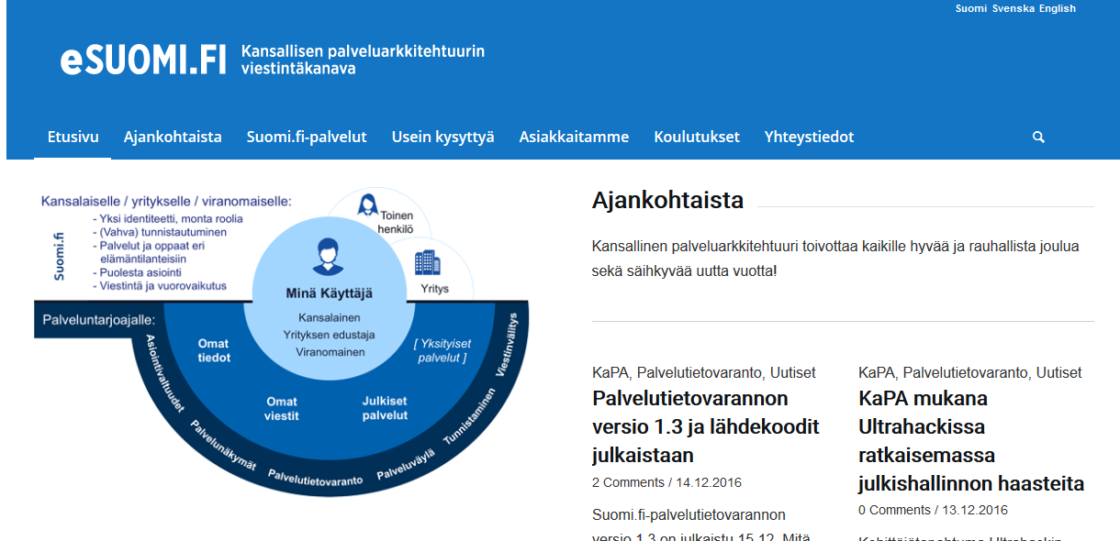
Virallinen viestintäkanava: esuomi.fi
https://esuomi.fi/
Sivustolla mm.
Suomi.fi –palveluiden esittelyvideot: https://esuomi.fi/palveluntarjoajille/
Kuntasektorin käyttöönottojen tilanne:
  https://esuomi.fi/kayttoonottojen-tilanne-kunnat/
Koulutuskalenteri: https://esuomi.fi/koulutukset/

Slide 14
Sähköisen asioinnin
Suomi.fi –tukipalveluiden kokonaisuus

Slide 15






Kansalaisen asiointi yhdeltä luukulta
Suomi.fi-palvelut
Suomi.fi-verkkopalvelu
Kirjautuminen
Tunnistus
Palveluiden tiedot
Oppaat
Palvelut kartalla
Omat tiedot
Omat viestit
Puolesta asiointi
Kotikunnan palvelut
Valtuudet
Viestit
KANSALAINEN
Palveluväylä
LAPSI
HUOLLETTAVA
Palvelutietovaranto
Kertakirjautuminen
Hoitopaikan valinta
Palveluntarjoajat
Rekisterit, hakemistot, tietovarannot
Asiointi- ja verkkopalvelut
Ajanvaraus
VRK
Kela
TK
VTJ
Trafi
…
Omahoitopolut
THL
Hyvis-ICT
SOTE x
MML
Omakanta

Slide 16



Suomi.fi-palvelukokonaisuus
Kansalaiselle / yritykselle / viranomaiselle:
Näkyvä kerros
Palvelut ja oppaat eri tilanteisiin
(Vahva) tunnistus, kertakirjautuminen
Yksi identiteetti, monta roolia
Omat tiedot ja viestit, vuorovaikutus
Henkilön ja yrityksen puolesta asiointi
KOKEILE: beta.suomi.fi
Valtionhallinnolle / kunnille / yrityksille / yhteisöille:
Hyvä käyttäjäkokemus ja palvelutaso
Löydettävyys, itsepalvelun tukeminen
Helppo ja kustannustehokas ylläpito
Säästöt
Luotettavuus, turvallisuus
Uudet mahdollisuudet
Viestit
Palvelu-näkymät
Tunnistus
Valtuudet
Palvelutietovaranto
Palveluväylä
”Pellin alla”

Slide 17


Kansalainen
Yrityksen edustaja
Viestit
Palveluiden käyttäjälle:
Palvelu-
tiedot
Omat
viestit
Palvelutietovaranto
Palveluntarjoajalle:
Viranomainen
Palveluväylä
Oppaat
Omat
tiedot
Valtuudet
Verkkopalvelu
Pääsy
asiointi-
palveluihin
Maksut
Kartat
Tunnistus
Puolesta
asiointi
Kerta-
kirjautu-
minen

Slide 18


















LOPPUKÄYTTÄJÄLLE
kansalainen
yrityksen edustaja
viranomainen
Kansalaisneuvonta
Verkkopalvelu
Viestit
Valtuudet
Yritysneuvonta
Kartat
Tunnistus
Maksut
Palvelutietovaranto
Palveluväylä
PALVELUNTARJOAJALLE
viranomainen
yritys / yhteisö
Palveluhallinta
Esimerkkejä
Notes:
Alareunassa: PALVELUT JA REKISTERIT, esimerkkejä

Slide 19








Käyttäjät ja käyttäjäryhmät Palveluekosysteemit Julkishallinnon toimijat Yritykset ja yhteisöt
Verkkopalvelu
Palveluiden käyttäjät
PALVELUALUSTA
Kartat
Tunnistus
Maksut
Valtuudet
Viestit
Palveluhallinta
Verkko- ja asiointipalvelut Järjestelmät Rekisterit Tunnistusvälineet Konesali- ja käyttöpalvelut
Palvelutietovaranto
Palveluväylä
Palveluntarjoajat
Notes:
Palveluntarjoajilla on omia asiointipalveluja, järjestelmiä, rekistereitä ym., joiden liittäminen Suomi.fi-palvelukokonaisuuteen olisi hyödyllistä.
Suomi.fi-palvelukokonaisuuden näkyvin osio on Palvelunäkymät, joka näkyy käyttäjille suomi.fi- ja yrityssuomi.fi-sivustoina. Kaikille avoimessa osiossa on paljon kansalaisille ja yrityksille hyödyllistä tietoa.
Yksinkertaisin tapa hyödyntää palvelukokonaisuutta on kuvata omat palvelunsa ja niihin liittyvät tiedot Palvelutietovarantoon.
Mukaan kokonaisuuteen voi tulla myös Liittymällä Palveluväylään tai hyödyntämällä sen osaa, Liityntäkatalogia.
Suomi.fi-tunnistamista voi hyödyntää organisaatioiden omissa asiointipalveluissa; sen avulla pääsee myös Suomi.fi-palvelukokonaisuuden kirjautuneen käyttäjän palveluihin – joko kevyellä tai vahvalla tunnistautumisella.
Asiointivaltuudet-palvelun avulla voi valtuuttaa henkilöitä toimimaan omasta puolestaan, ja hyödyntää olemassa olevia puolesta asioinnin valtuutuksia.
Viestinvälitys-palvelu mahdollistaa kansalaisten ja yritysten omat viestit Palvelunäkymissä.
Palveluhallintasivuston avulla organisaatiot voivat hallita omia tietojaan ja palveluihin liittyviä perustietoja, sekä saada tukea Suomi.fi-palveluiden käytössä.
Viestintä ja tiedotus tehdään ohjelman aikana esuomi.fi-sivuston kautta, jatkossa Palveluhallinnan avulla.

Slide 20


















Palvelualusta edistää digitaalisten markkinapaikkojen syntymistä kansalaisten ja eri toimialojen palveluntarjoajien välille
Eurooppalaiset
Palveluntarjoajat
Digital Single Market
Eurooppalaiset
Käyttäjät
API:t / data / konfiguraatio
Käyttökokemus / käyttöliittymä
api.suomi.fi
avoindata.fi
Suomi.fi-verkkopalvelu
Viestit-mobiilisovellus
Suomi.fi-palvelut
Palveluhallinta
Tunnistus
Verkkopalvelu
Viestit
Valtuudet
Kartat
Maksut
Palvelutietovaranto
Palveluväylä
Tietovarannot
Konesali- ja käyttöpalvelut

Slide 21
KaPA - Missä vaiheessa ollaan ?
Ota aina huomioon organisaatio johon toiminta pystytetään.
1Q17
2018
KÄYTTÖ
2017
2016
2015
15.7 KaPA laki
3.10 PTV V1.2
2014
18.11 Palveluväylä
15.12 beta.suomi.fi
15.12 Tunnistus
Kunnat
# lukumäärä (xxx/313)
Organisoituminen
Rekrytoinnit
Hankesuunnittelu
KÄYNNISTÄMINEN
RAKENTA-
MISVAIHE
LAAJENE-
MISVAIHE
VAKIINNUTTAMISVAIHE
TUOTANTO
AIKA
Jari Ylikoski

Slide 22
Sähköisen asioinnin
Suomi.fi –tukipalvelut

Slide 23

Suomi.fi-palveluväylä
Sähköisten palveluiden yhtenäistäjä ja tiedon välittäjä

Slide 24

Suomi.fi-palveluväylä
Suomi.fi-palveluväylä
Tarjoamme vakioidun tavan tietojen siirtoon organisaatioiden välillä ja mahdollistamme turvallisten palvelukokonaisuuksien rakentamisen.
Liityntäkatalogi
Ympäristö
Tiedonsiirto
Notes:
Standardoitu tiedonsiirtokanava. Suomi.fi palveluväylä (julkinen palveluväylä) perustuu X-Road -teknologiaan ja on hajautettu järjestelmä joka koostuu organisaatioiden liityntäpalvelimista sekä palveluväylän keskuspalvelimista. Suomi.fi palveluväylä on yksi kansallisen palveluväylän vyöhyke. Muita vyöhykkeitä ovat alkuvaiheessa julkishallinnon tietyt ESB-ratkaisut (esimerkiksi VIA) sekä suljetut verkot (esimerkiksi VY- ja KY-verkko).

Slide 25
Palveluväylän yleisesittely
Kansallisen palveluarkkitehtuurin tiedonsiirtokerros
Tiedonvälityskanava, jonka avulla käyttäjäorganisaatiot voivat siirtää ja luovuttaa tietovarantoihinsa sisältyviä tietoja ja tarjota asiointipalveluja.
Palveluväylä on ensisijainen tapa siirtää käyttäjäorganisaation tietoja palvelunäkymiin.
Voidaan kytkeä sekä julkisen että yksityisen sektorin palveluita
Väylään kytketyt palvelut ja tiedot voivat olla vapaasti käytettävissä tai sopimuksenvaraisia
Hajautettu ratkaisu, yhteiset keskuspalvelut
Tuotannossa ollut 15.12.2015 lähtien
Liityntöjä 18 kpl (tammi 2017), nähtävissä www.liityntakatalogi.suomi.fi
Palveluväylän viitearkkitehtuuri: https://www.avoindata.fi/data/fi/dataset/kansallisen-palveluvaylan-viitearkkitehtuuri

Slide 26
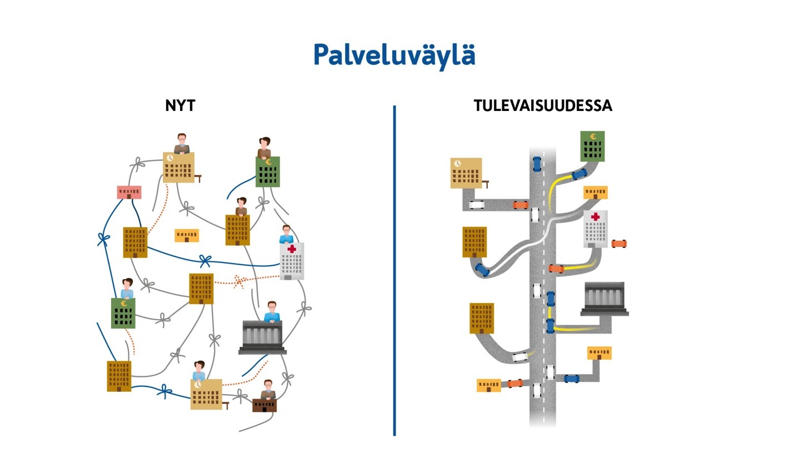

Slide 27

Palveluväylän kokonaisuus
Perustietovarannot
Valtion palvelut
Kuntien palvelut
Yritysten palvelut
VY-verkko
KY-verkko
Integraatioalusta (esim. VIA)
Integraatio-alusta
Suomi.fi-palveluväylä
Kansallinen palveluarkkitehtuuri
Internet
Suomi.fi-verkkopalvelu
Palvelutieto-varanto (PTV)
Tunnistus
Valtuudet
Suomi.fi-palveluhallinta
Kansalainen
Yritys
Viranomainen
Liityntäkatalogi
Palveluväylän hallinta
Tietoturva, raportointi, lokipalvelu
Notes:
Liitynnän tekemisen jälkeen oman palvelun kehittämisessä voidaan hyödyntää kaikkia palveluväylään integroituja tietolähteitä ja palvelukomponentteja.
Suomi.fi-palveluväylän osana tarjottava Liityntäkatalogi tuo kaikkien kokonaisuudessa mukana olevien palveluiden rajapinta-, sisältö ym. tiedot kaikkien saataville ja käytettäviksi.
Palveluväylän käyttötilanteita ovat erityisesti:
Muut integraatioratkaisut ovat liian raskaita
Integraatioita ei ole entuudestaan lainkaan
Uudet sähköisen asioinnin palvelut

Slide 28
Mitä tämä edellyttää?
Tekninen näkökulma
Liityntäpalvelin
Liityntäpalvelimen huomioiminen järjestelmä- ja ohjelmistohankinnoissa
Liittymät
Liittymien toteuttaminen omien palveluiden ja Suomi.fi-palveluväylän välille
Prosessit
Uuden hajautetun integraatiomallin kouluttaminen ja jalkauttaminen arkkitehdeille, ohjelmistokehittäjille ja liiketoiminnan edustajille
Kysy ohjelmistotoimittajaltasi valmiuksista Palveluväylän käyttöön!
Notes:
Huomioitava lisävaatimukset kilpailutuksissa ohjelmistotoimittajille (tosin palveluväylän rajapintavaatimukset hyvin perinteistä WebServices/XML/SOAP- ja REST-toteutusta).
Liityntäpalvelimen hankinta: Asennuspaketit saa VRK:lta, mutta varsinainen liityntäpalvelin on fyysisesti organisaation IT-palvelutoimittajalla.

Slide 29

Suomi.fi-verkkopalvelu
Kansalaisen ja yrityksen ikkuna julkisiin palveluihin

Slide 30
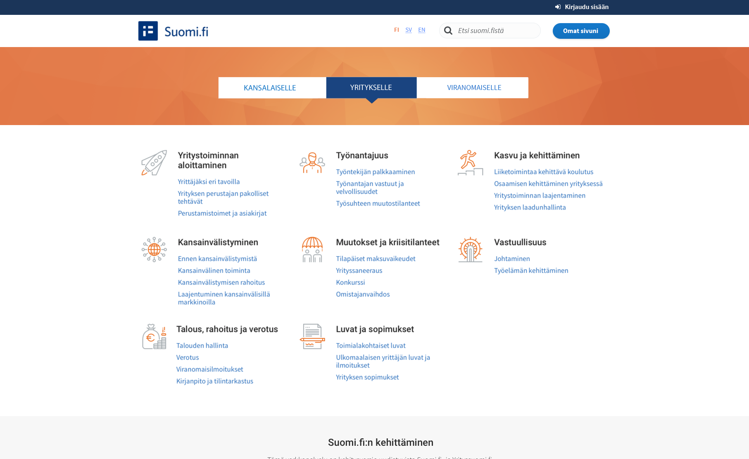
Suomi.fi-verkkopalvelu
Tarjoamme julkishallinnon asiakkaille pääsyn sähköisiin palveluihin helposti yhdestä paikasta.

Slide 31


Mitä palvelu tarjoaa?
Sähköiset palvelut helposti saavutettavissa
Kaikkien palvelukanavien tiedot
Omat tiedot
Helppo sähköinen viestintä kansalaisten, yritysten ja viranomaisten välillä
Älykkäät oppaat
Suomi.fi-verkkopalvelu
Palvelutieto-varanto
Palveluväylä
Suomi.fi
Minä eri rooleissa
Tunnistus
Tarvitsemani palvelut
Viestini
Valtuudet
Toisen puolesta asiointi
Viestit
Suomi.fi-verkkopalvelu =
Suomi.fi + Yrityssuomi.fi
Notes:
Tietoja tarjotaan sijainnin, elämäntilanteen mukaan (käyttäjän kotikunta, elämäntilanne, tarpeet). Esimerkki Mikkeli: tunnistetaan että asiakas Mikkelistä, tarjotaan Mikkelin tiedot.
Omat tiedot: Käyttäjän perusrekisteri- ja asiakkuustiedot, sekä perustyökalut palvelunäkymissä.
Viestintä nyt passiivista jatkossa proaktiivista
Viestinvälitys: Tietojärjestelmä tulee kytkeä Valtorin palveluun
Asiakas voi olla kansalainen tai yritys
Tunnistautuneelle asiakkaalle voidaan tarjota henkilökohtaisia tietoja ja herätteitä, esim. ajanvarauksista, poikkeustilanteista ja tulevista tärkeistä julkishallinnon päivämääristä
Aktivoidaan asiakas toimimaan oikeaan aikaan, vältetään asiointipiikkejä (esim. passin uusimisajankohta lähestyy) -> kustannussäästöjä

Slide 32


Miten palvelu toimii?
Palvelu- ja rekisteritiedot verkkopalvelussa
Asiointi-palvelu
Suomi.fi-verkkopalvelu
Tietoja tarjotaan käyttäjän sijainnin, elämäntilanteen ja valintojen mukaan.
Esimerkkejä:
Käyttäjä näkee kaikki julkishallinnon palvelut, omat tietonsa niissä ja viranomaisten viestit yhdestä paikasta.
Käyttäjä saa henkilökohtaisia tietoja ja herätteitä, esim. ajanvarauksista, poikkeustilanteista ja tärkeistä julkishallinnon päivämääristä.
Muut palvelut
Suomi.fi
Minä eri rooleissa
Tarvitsemani palvelut
Viestini
Organisaation tarjoamat
palvelut
Toisen puolesta asiointi
Julkishallinnon
organisaatio
Palvelutietovaranto
Palveluväylä
Rekisterit
Palvelu- ja organisaatiotiedot
Notes:
1.Palveluntarjoaja kuvaa palvelunsa Palvelutietovarantoon (PTV). Tarjolla olevat rekisterit integroidaan Palvelunäkymiin.
2. Käyttäjät saavat itselleen tärkeät palvelut ja omat tiedot näkyviin Suomi.fi-palvelukokonaisuuteen ja myös muihin sähköisiin palveluihin
3. Viranomaisten ja kansalaisten välinen sähköinen viestintä onnistuu Palvelunäkymien kautta. Viestejä voi vastaanottaa eri tyyppisillä laitteilla.

Slide 33
Hyödyt
Säästöt, hyvä käyttäjäkokemus, parempi palvelutaso, nopea käyttöönotto
Uudet mahdolli-suudet
Parempi asiakaspalvelu
Sujuvammat prosessit
Perusrekistereissä olevien tietojen laadun paraneminen
Korkea käytettävyys
Helppo pääsy yhteisiin palvelukokonaisuuksiin
Palveluiden parempi löydettävyys
Turvallinen ja luotettava, helppo sähköinen asiointi asiakkaan kanssa
Mahdollisuus työkuorman tasaamiseen asiakkaan aktivoinnin kautta
Notes:
Perusrekistereissä olevien tietojen paraneminen ja nopeammat prosessit
- Yksinkertainen käyttöönotto
Ajantasainen palvelutieto, helppo ylläpitää
Kun tiedot tulevat helpommin näkyville -> helppo korjata
Käsinsyötön minimointi, omien tietojen syöttäminen vain yhteen kertaan / ei lainkaan.
Monistettavuus
Säästöt palvelutietojen näyttämis – ja hallinnointikustannuksissa ja viestinnässä
Korkea käytettävyys
Responsiivisuus – käytettävästä laitteesta riippumaton
Palvelunäkymät on käytettävissä ympäri vuorokauden
Kehitetty hyvän käytettävyyden ja esteettömyyden parhaita käytäntöjä noudattaen
Helppo pääsy mukaan yhteisiin palveluihin (esim. karttasovellus) >> markkinointihyöty
Palveluiden parempi löydettävyys >> markkinointitarpeet vähenevät (esim. tietoa käyttäjän kotikunnan, elämäntilanteen, tarpeiden mukaan)
Mahdollisuus työkuorman tasaamiseen asiakkaan aktivoinnin kautta
Aktivoidaan asiakas toimimaan oikeaan aikaan, vältetään asiointipiikkejä -> kustannussäästöjä
Tunnistautuneelle asiakkaalle voidaan tarjota henkilökohtaisia tietoja ja herätteitä, esim ajanvarauksista, poikkeustilanteista ja tulevista tärkeistä julkishallinnon päivämääristä
Avoin kehittäjäyhteisö
Säästöt palvelutietojen näyttämis – ja hallinnointikustannuksissa ja viestinnässä

Slide 34
Mitä tämä edellyttää?
Tekninen näkökulma
Omien palvelujen tunnistaminen ja kuvaaminen Suomi.fi-palvelutietovarantoon
Palveluväyläliitännän toteuttaminen Suomi.fi-palveluväylään
  Perusrekisterin tai asiakkuustieto-järjestelmän kytkeminen Palveluväylään, mikäli halutaan siirtää olemassa olevia tietoja
Mahdolliset rajapintojen muutokset tai uusien rajapintojen toteuttaminen
Liitynnän toteuttaminen Suomi.fi-viesteihin
Prosessit
Toimintatapojen tarkastaminen niin, että uudet mahdollisuudet voidaan hyödyntää täysimittaisesti
Tietojen ylläpidon organisointi
Palauteprosessin ja tietolupakäytäntöjen selvittäminen
Notes:
Palvelutietovaranto must kaikille
Ei edellytä palveluväylää, mikäli otetaan käyttöön PTV web-käyttöliittymä (syötetään tiedot uusina) eikä siirretä tietoa
Omat palvelut tulee tunnistaa ja kuvata, useimmat eivät ole tehneet. Palvelut tulee kuvata yhdenmukaisesti.
Tietomalli sanelee tiukasti kuvaustavan, ei omia attribuutteja eikä lyhenteitä. Tietomalli löytyy aineistosta.
Teknisesti palvelujen tallentaminen tietovarantoon ei ole se suurin tehtävä.
Viestinvälitys ei edellytä palveluväylää, tietojärjestelmä tulee kytkeä Valtorin palveluun
´Omien tietojen liittäminen edellyttää Palveluväylää
Jos otetaan omat tiedot käyttöön tarvitaan aina rajapintamuutoksia (SOAP) ja järjestelmäkehitystyötä omassa sovelluksessa. Toisaalta sovelluskohtaisista asiakastietokomponenteista voidaan parhaassa tapauksessa luopua tai niitä ei tarvitse toteuttaa lainkaan.
Huomioitava myös:
Muutokset kuten uusien tietojärjestelmäprojektien yhteydessä muutenkin: omistajuuden päättäminen, resursointi, koulutustarpeet, jalkautus.
Asiakas tarvitsee normaalin tietojärjestelmäkehityksen vaiheistuksen mukaiset resurssit – ei saa tulla mielikuvaa että näitä ei tarvita tai että kappa hoitaisi asiakkaan pään. Liittymisen lisäksi on hoidettava se oma sovellus pystyyn.

Slide 35

Suomi.fi-palvelutietovaranto
Kaikki oleellinen julkishallinnon palveluista yhdessä paikassa

Slide 36
Mikä Suomi.fi-palvelutietovaranto (PTV) on?
Kansallinen tietovaranto julkisen hallinnon palveluja ja palvelukanavia kuvailevien tietojen tallentamiseen, säilyttämiseen ja hyödyntämiseen rajapintojen kautta
PTV sisältää:
Organisaatiotiedot
Palvelukanavat *
Palvelukuvaukset
* Sähköiset kanavat, puhelinkanavat ja palvelupisteet. Palvelupisteet voidaan
kytkeä esteettömyystiedon sisältävään esteettömyyssovellukseen.
  PTV:n käyttöönotto ei edellytä liittymistä Palveluväylään
  PTV:n ylätason konseptikuvaus:
  http://esuomi.fi/palveluntarjoajille/palvelutietovaranto/konseptikuvaus
Notes:
Organisaatiot, palvelut, palvelukanavat -->(sähköiset asiointipalvelut, tulostettavat lomakkeet, sähköiset tietopalvelut, puhelinpalvelut ja palvelupisteet), yleiskuvaukset ja palvelukokonaisuudet.

Slide 37

Palvelulupauksemme
Palvelutietovaranto mahdollistaa tiedon erinomaisen löydettävyyden ja tekee mahdolliseksi palvelutietojen tuottamisen yhdellä kerralla, osana normaalia palvelutuotantoa.
Suomi.fi-palvelutietovaranto
Suomi.fi-verkkopalvelu
Oma asiointi-palvelu
Julkiset palvelut ja niiden palvelukanavat yhdenmukaisesti kuvailtuna
Hyödynnettävissä missä tahansa sähköisessä palvelussa
Omat palvelu-tiedot
Muiden asiointi-palvelut
Muiden palvelu-tiedot

Slide 38
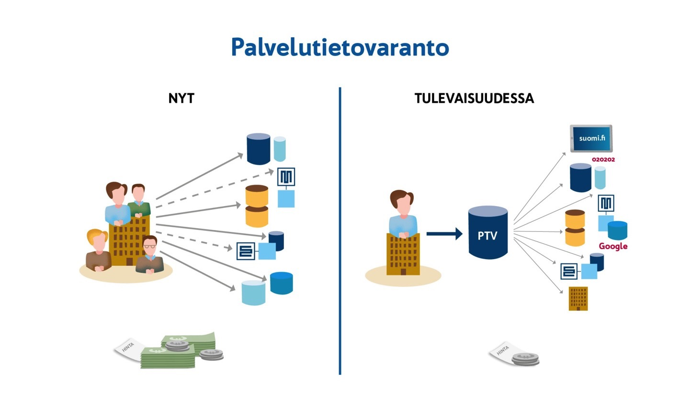
Miksi ja kenelle
Käyttövelvollisuus (kunnat, virastot yms.)
1.7.2017 mennessä julkiset palvelut kuvattava PTV:hen
Käyttöoikeus (järjestöt, yksityiset toimijat)
1.7.2017 viimeistään ne toimijat, joilla käyttöoikeus, mukaan PTV:hen
PTV on tuotannossa ja käytettävissä
Käyttöliittymä
IN-rajapinta
OUT-rajapinta (kuka tahansa saa hyödyntää PTV:n julkaistuja tietoja)
PTV-käyttöliittymä: www.palvelutietovaranto.suomi.fi

Slide 39
Hyödyt
Luotettavuus, säästöt, hyvä löydettävyys, hyvä käyttäjäkokemus, parempi palvelutaso, nopea käyttöönotto
Palvelutietojen yhtenäisyys, ymmärrettävyys ja tarkkuus
Asiakas- ja tilannetarvelähtöisyys
Vertailtavuus, yhdisteltävyys, monipuolinen uudelleenkäytettävyys
Valtakunnallinen näkyvyys
Tietojen kuvailu vain yhteen paikkaan, helppo ja kustannustehokas ylläpito
Julkishallinnon palvelukentän yhtenäisyys ja siilottomuus
Sujuvammat prosessit
Uudet mahdollisuudet
Parempi asiakaspalvelu
Parempi tiedon laatu
PTV

Slide 40


Miten palvelu toimii?
Palvelutietovarannon kokonaisuus
Asiointi-palvelu
Kunta.fi
Virasto.fi
Ministerio.fi
PTV-tiedot palveluiden käytettävissä rajapinnan kautta
Esimerkkejä:
Yhteinen palvelutietovaranto mahdollistaa organisaatioiden palvelutietojen saannin asiointipalveluihin.
Lakisääteisten palvelujen yleiskuvausten keskitetty päivitys vähentää työtä ja lisää tietojen ajantasaisuutta.
Omat ja muiden palveluihin liittyvät tiedot saadaan sähköisiin palveluihin yhdenmukaisesti.
Muu
Suomi.fi-verkkopalvelu
Suomi.fi-palvelutieto-varanto
Organisaation tarjoamat
palvelut
Sisältöjen ylläpitäjät
Julkishallinnon
organisaatio
PTV
Lähdejärjestelmät, joiden tietoja tuodaan PTV:hen.
PTV-ylläpito-
käyttöliittymä
Palvelu- ja organisaatiotiedot, joita ei saada lähdejärjestelmistä
Käyttäjähallinta

Slide 41
Käyttöönotto-prosessin vaiheet
1. Mikä on PTV?
Perehdy PTV:n mahdollisuuksiin, tietomalliin, hyötyihin ja tehtäviin
2. Organisoituminen
Määrittele PTV-vastuutaho
Aseta tavoitteet
Resursoi ja aikatauluta projekti
3. Palveluiden tunnistaminen ja määrittely
Selvitä nykytila
Tunnista palvelut
Varmista tietomallin pakolliset tiedot
4. PTV-tietojen tuottaminen
Priorisoi palvelut
Tuota palvelutiedot PTV:hen
5. Ylläpito
Huolehdi tietojen oikeellisuudesta ja ajantasaisuudesta
Ylläpitäjä saa automaattiset muistutukset tietojen päivittämisestä
Notes:
Vastuutaho → Vastuuhenkilö?

Slide 42
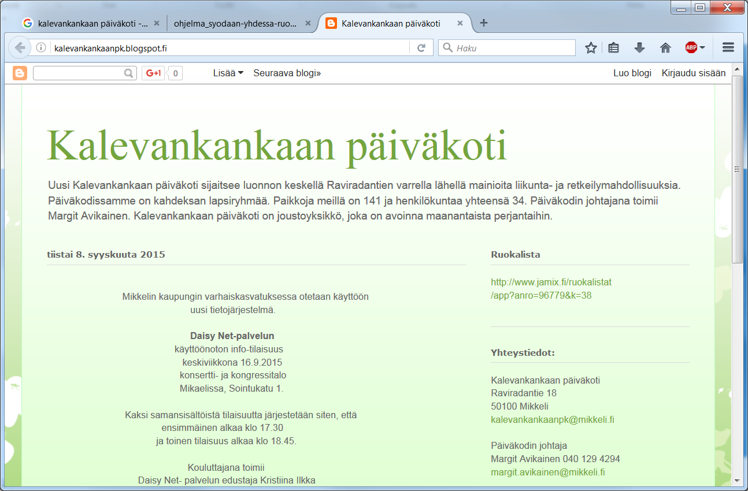
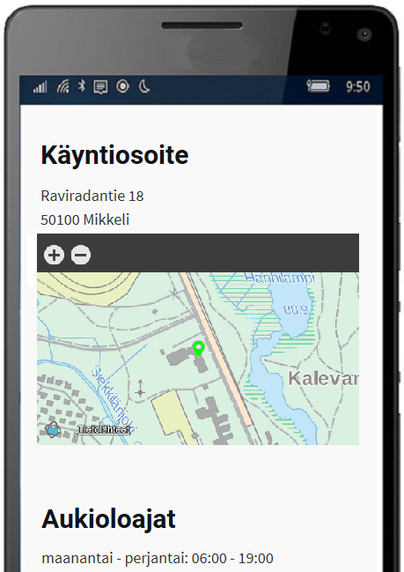

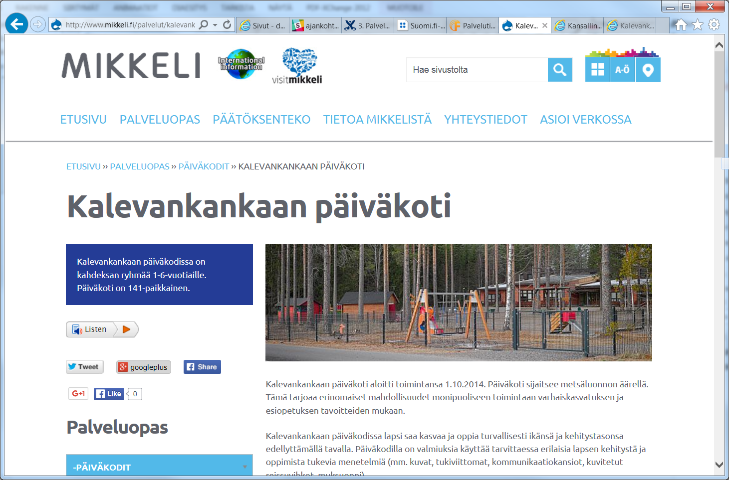

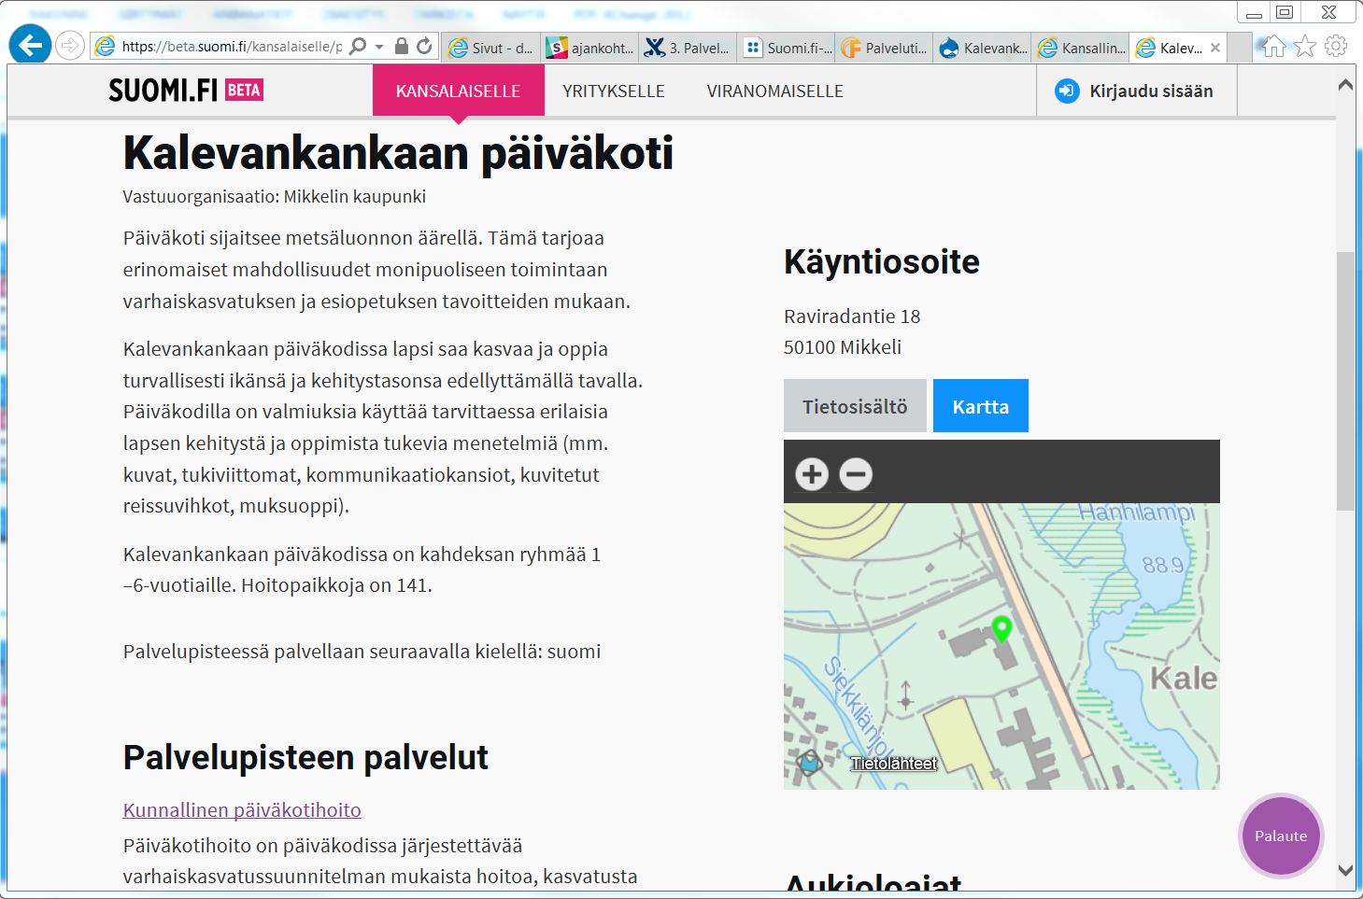
Kuvaa kerran – hyödynnä rajattomasti
Hyödyt ja mahdollisuudet
^{PALVELUTIETOVARANTO}
^{AVOIN}
^{rajapinta}
^{AVOIN}
^{rajapinta}
^{NÄKYMÄ}
^{KAIKKEEN}
Avoimeen lähdekoodiin perustuvia ratkaisuja eri julkaisujärjestelmiin.
Esim. Mikkelin Kunta-API

Slide 43
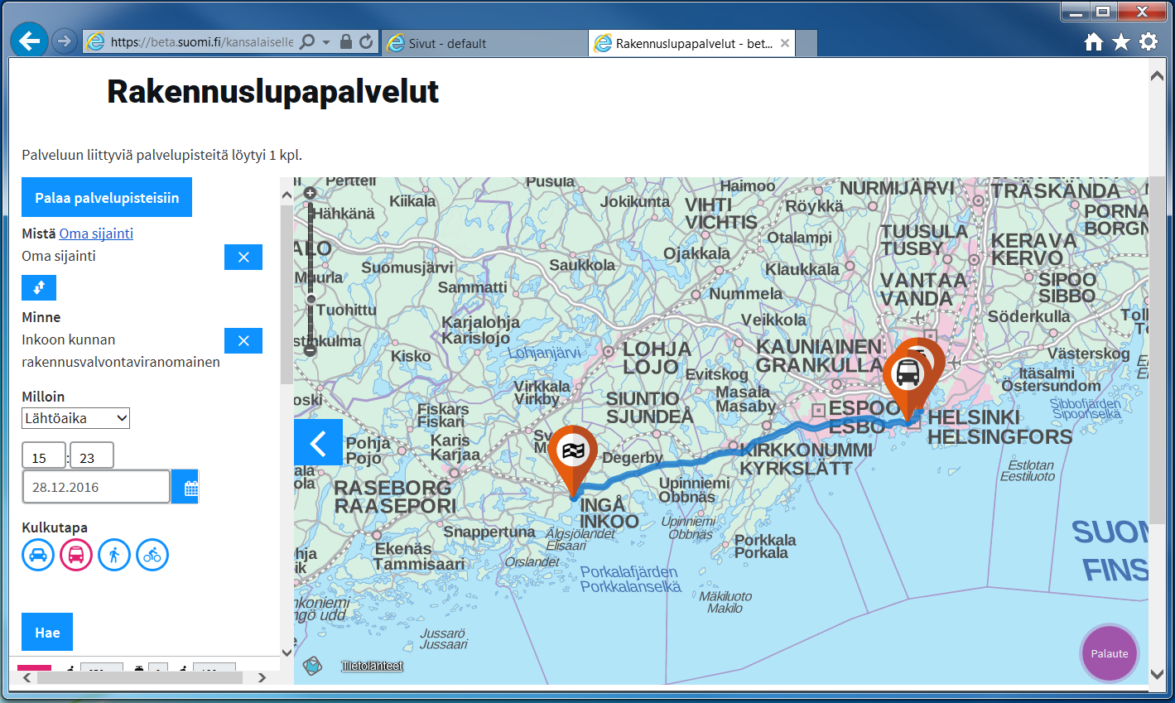
Lisäarvoa kansalaisille
Hyödyt ja mahdollisuudet
Loppukäyttäjälle lisäarvoa tuottaa
Sujuvat palvelupolut
Tietojen luotettavuus
Läpinäkyvyys, yhdenvertaisuus
Tiedot kartalle, mm. reititykset ja esteettömyystiedot
Tietojen hyödyntäminen ajasta ja paikasta riippumatta (esim. beta.suomi.fin kautta)
Muut mahdollisuudet
PTV-tietojen hyödyntäminen uusissa palveluissa

Slide 44
Mitä tämä edellyttää?
Prosessit
Toimintatapojen tarkastaminen niin, että uudet mahdollisuudet voidaan hyödyntää täysimittaisesti
Palvelu- ym. tietojen ylläpidon organisointi
Palauteprosessin ja tietolupakäytäntöjen selvittäminen
Tekninen näkökulma
Omien palvelujen tunnistaminen ja kuvaaminen Suomi.fi-palvelutietovarantoon
Notes:
Palvelutietovaranto must kaikille
Ei edellytä palveluväylää, mikäli otetaan käyttöön PTV web-käyttöliittymä (syötetään tiedot uusina) eikä siirretä tietoa
Omat palvelut tulee tunnistaa ja kuvata, useimmat eivät ole tehneet. Palvelut tulee kuvata yhdenmukaisesti.
Tietomalli sanelee tiukasti kuvaustavan, ei omia attribuutteja eikä lyhenteitä. Tietomalli löytyy aineistosta.
Teknisesti palvelujen tallentaminen tietovarantoon ei ole se suurin tehtävä.
Viestinvälitys ei edellytä palveluväylää, tietojärjestelmä tulee kytkeä Valtorin palveluun
´Omien tietojen liittäminen edellyttää Palveluväylää
Jos otetaan omat tiedot käyttöön tarvitaan aina rajapintamuutoksia (SOAP) ja järjestelmäkehitystyötä omassa sovelluksessa. Toisaalta sovelluskohtaisista asiakastietokomponenteista voidaan parhaassa tapauksessa luopua tai niitä ei tarvitse toteuttaa lainkaan.
Huomioitava myös:
Muutokset kuten uusien tietojärjestelmäprojektien yhteydessä muutenkin: omistajuuden päättäminen, resursointi, koulutustarpeet, jalkautus.
Asiakas tarvitsee normaalin tietojärjestelmäkehityksen vaiheistuksen mukaiset resurssit – ei saa tulla mielikuvaa että näitä ei tarvita tai että kappa hoitaisi asiakkaan pään. Liittymisen lisäksi on hoidettava se oma sovellus pystyyn.

Slide 45
Hallinnon karttapalvelu
Hallinnon karttapalvelu tarjoaa käyttäjäorganisaatiolle keskitetyn palvelun paikkatietojen ja karttojen hyödyntämiseen. Määritellyn karttakäyttöliittymän voi upottaa www-sivuille tai hyödyntää asiointipalvelun karttakomponenttina. Palvelu on käytössä osana Suomi.fi-verkkopalvelua.
Omia ja paikkatietoinfrastruktuurin kautta saatavilla olevia paikkatietoja voi liittää palveluun.
Julkisen sektorin organisaatioilla on oikeus käyttää Hallinnon karttapalvelua.
Yksityisen sektorin organisaatioilla ei lähtökohtaisesti ole oikeutta käyttää Hallinnon karttapalvelua.
  Poikkeuksena voi olla tilanne, jossa yksityinen toimija toimii julkisen organisaation palvelun tuottajana. Maanmittauslaitos päättää tällöin palvelun käyttöoikeudesta.
https://esuomi.fi/palveluntarjoajille/palvelunakymat/hallinnon-karttapalvelu/

Slide 46
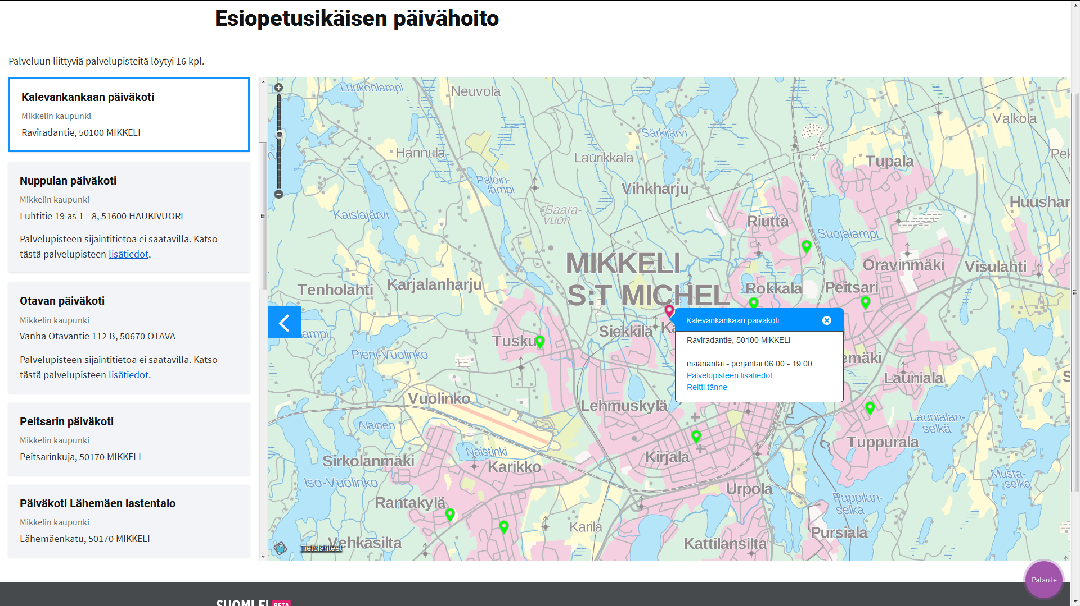
Palveluun liittyvät palvelupisteet
Suom.fi kartta (entinen hallinnon karttapalvelu) palvelupisteiden esittämiseen.

Slide 47

Suomi.fi-tunnistus
Tunnistus.fi- ja Vetuma-palveluiden korvaaja
Julkinen sektori

Slide 48
Palvelulupauksemme
Tarjoamme mahdollisuuden Suomen ja EU-kansalaisen sähköiseen tunnistamiseen tietoturvallisesti eri tunnistusvälineitä hyödyntäen.
Korkean tieto-
turvan ratkaisu
Selainpohjainen, pääte-
laiteriippumaton
Sopivien tunnistus-välineiden käyttö
Kertakirjau-tuminen julkishallinnon sähköisiin palveluihin
Suomen ja EU-kansalaisen sähköinen tunnista-minen
Ratkaisujen
yhtenäisyyden mahdollistaja
Responsiivinen
Kustannuksia
säästävä
Käytettävissä 24/7
Avoimen lähde-
koodin tuotteisiin
perustuva
Modulaarinen
Skaalautuva
Jatkuvasti
kehittyvä
Esteetön
(WCAG taso AA)
Läpinäkyvästi
kehitetty ja viestitty

Slide 49
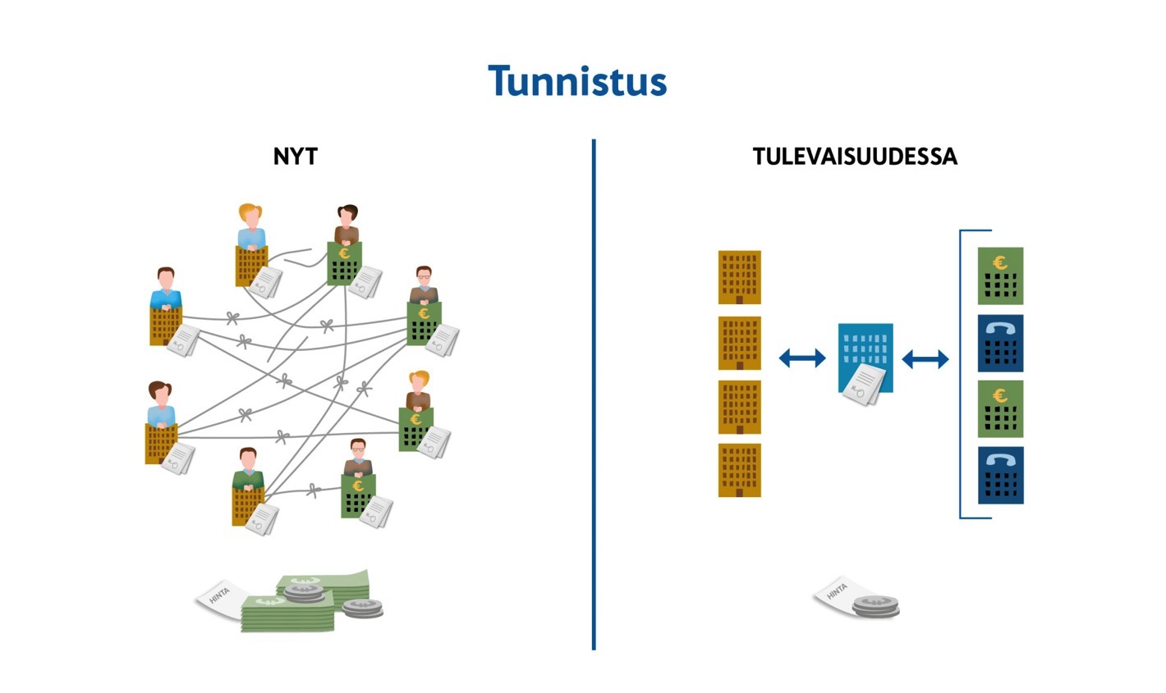

Slide 50
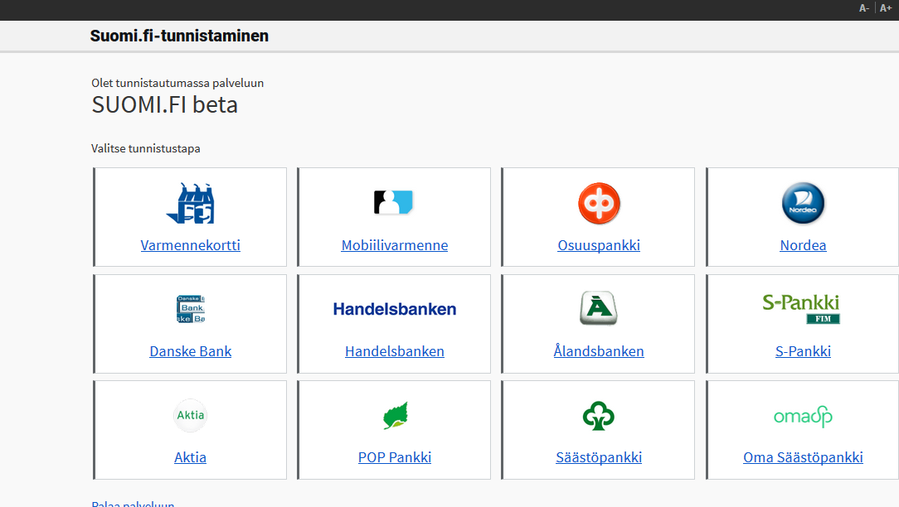
Suomi.fi-tunnistus
Henkilön vahva sähköinen tunnistaminen
Vain julkisen sektorin sähköisille asiointipalveluille
Kertakirjautuminen asiointipalveluiden välillä
Keskitetty sopimus- ja rahoitusmalli:
  Ei organisaatiokohtaisia pankkisopimuksia
  Käyttö maksutonta
Ei verkkomaksamista (sen tuottaa Valtiokonttori)
VETUMA lakkaa toimimasta 31.12.2017
Vaatii muutoksia olemassa oleviin asiointipalveluihin

Slide 51
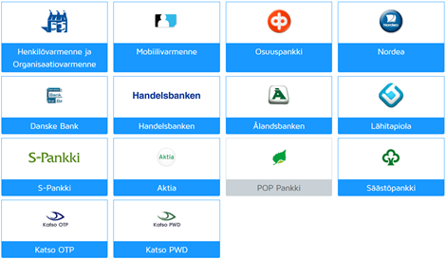
Mikä muuttuu?
Uudenlainen
loppukäyttäjän
näkymä
Mikä säilyy?
  SAML2-profiili
  Loppukäyttäjän tuki Kansalaisneuvonnassa
  Kaikki markkinaehtoiset vahvan tunnistamisen välineet
Mitä tulee myöhemmin?
  Kevyen tunnistamisen välineet
  EU-kansalaisten tunnistaminen rajat ylittävissä asioinneissa
Ei erillisiä pankkisopimuksia
Keskitetty rahoitusmalli
Liittyminen ja palvelun hallinta helposti itsepalveluna
Asiointipalvelu voi valita itse haluamansa tunnistuspalveluntarjoajat
Väestötietojärjestelmästä ajantasaiset tiedot vahvasti tunnistetuista käyttäjistä
Kertakirjautuminen
Entistä käytettävämpi
Esteettömyys
Ei maksamisen palveluita

Slide 52


Miten palvelu toimii?
Tunnistuspalvelun kokonaisuus
Asiointi-palvelu
Käyttäjä ohjataan
tunnistautumaan
Julkishallinnon organisaatio ottaa Suomi.fi-tunnistuksen käyttöön asiointipalvelussaan ja hallinnoi itse sekä käyttöoikeuksia että konfiguraatioita.
Suomi.fi-tunnistus
Tarjoaa asiointipalvelun
Julkishallinnon
organisaatio
Hallintaliittymä
Käyttää valittuja tunnistusvälineitä
Hallinnollinen
Tekninen
Julkishallinnon
IT-toimittaja
Hallinnoi käyttö-oikeuksia ym.
Konfiguroi, ylläpitää
Pääkäyttäjä

Slide 53
Miten toimin?
Nykyiset Tunnistus.fi- ja Vetuma-palvelut korvataan uudella Suomi.fi-tunnistuksella
Kartoita muutostarpeet asiointipalveluissa
Laadi aikataulu asiointipalvelukohtaisesti (tutustu tukimateriaaliin)
Liity testiympäristöön
Ota tunnistuspalvelu käyttöön

Slide 54
Käyttöönotossa huomioitavia asioita
Onko asiointipalvelussanne käytössä Vetuma SAML2 (SAML2 attribute response profiili) -rajapinta?
  Tunnistuspalvelu tukee SAML2-standardia, ja täten käyttöönotto on helppoa. Yksinkertaisimmillaan luottosuhteen uudelleen määritys ja testaus riittää asiointipalvelun liittämiseksi.
Onko käytössänne Vetuman vanha rajapinta?
  Tunnistuspalvelu ei tue Vetuman vanhaa rajapintaa ja rajapinta tulee muuttaa SAML2-rajapinnaksi. Muutoksen valmistelun voi aloittaa jo nyt, ja testausta voi suorittaa tunnistuspalvelun testiympäristössä.
Onko tulossa uusia tunnistettuja käyttäjiä tarvitsevia palveluita tai muutoksia nykyisiin palveluihin?
  Suosittelemme SAML2-rajapinnan käyttämistä palveluissa.
Onko asiointipalvelussanne käytössä maksaminen?
  Tunnistuspalvelussa ei ole maksamiseen liittyviä ominaisuuksia. Verkkomaksamisen palvelu tulee myöhemmin käyttöön tätä tarkoitusta varten.

Slide 55
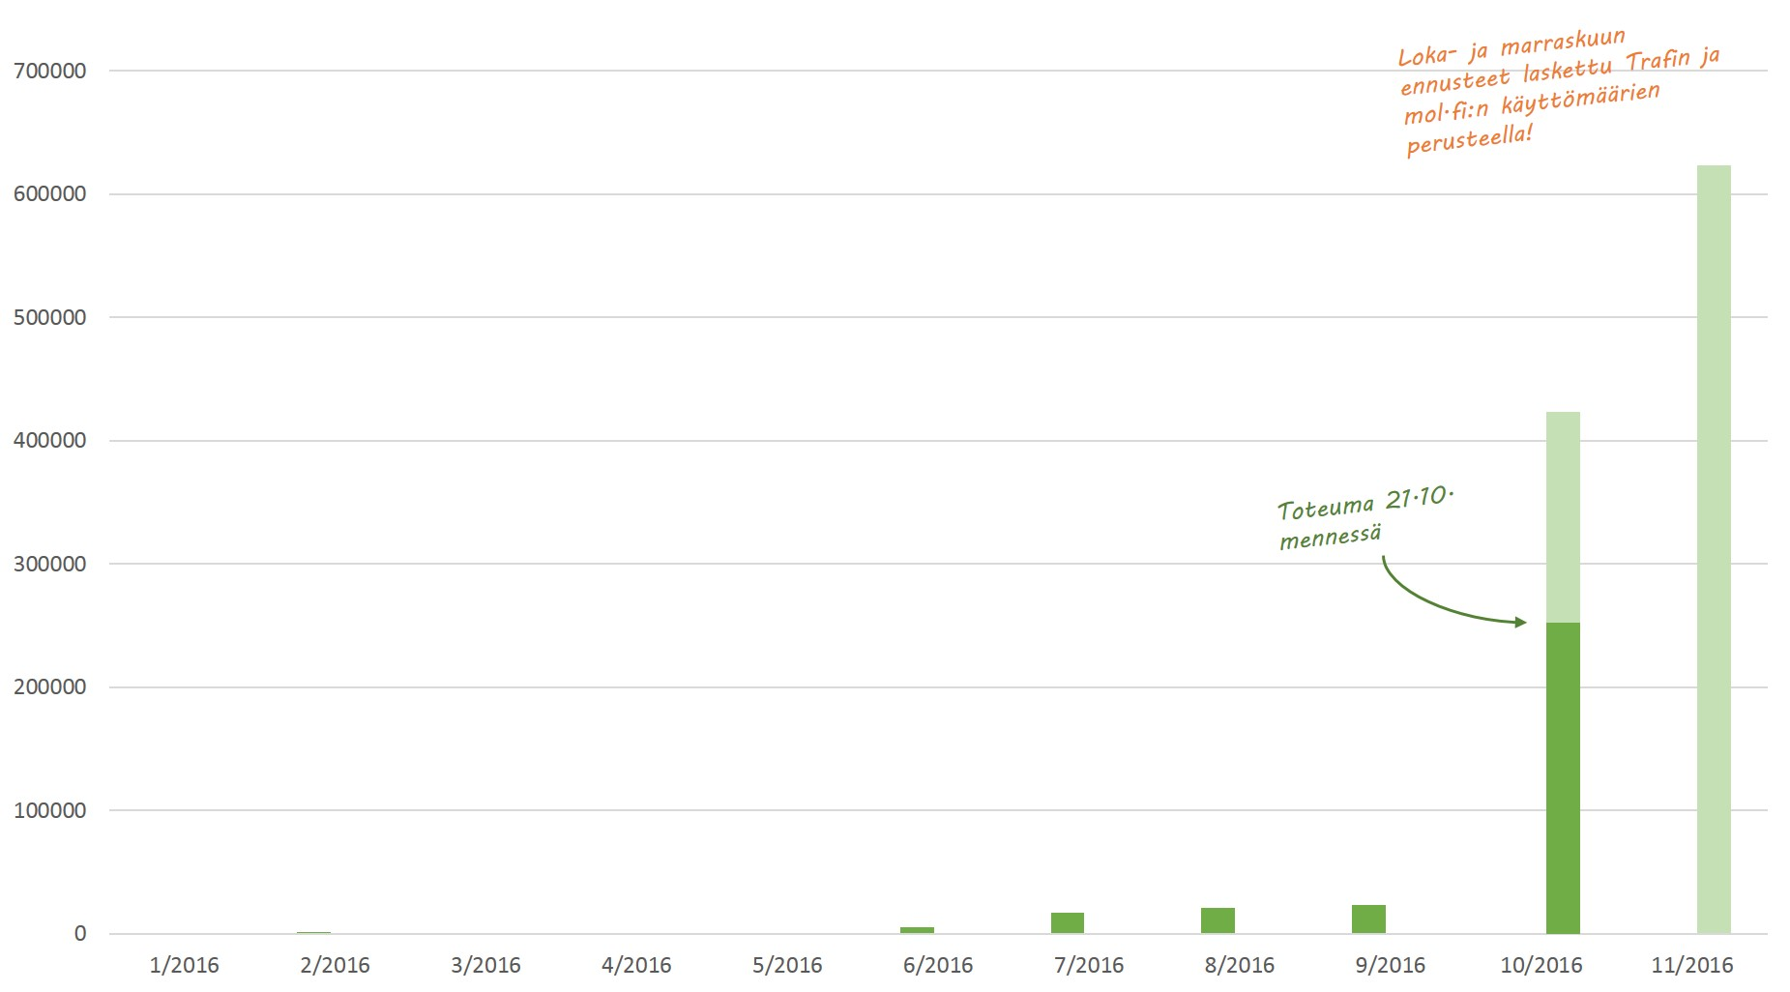
Käyttöönotot
Käytössä jo mm.
TE
Trafi
Tekes
Kelan asiointipalvelu
Omakanta
Palkka.fi
….
Esuomessa lisää tapahtumamääristä:
https://esuomi.fi/palveluntarjoajille/tunnistaminen/tunnistamisen-tapahtumamaarat/

Slide 56
KaPA-laki: Verkkomaksamisen palvelu
Verkkomaksamisen kokoamis- ja hallinnointipalvelu (Verkkomaksamisen palvelu) mahdollistaa maksujen maksamisen käyttäjäorganisaatiolle sen asiointipalvelussa.
Palvelu korvaa Vetuma-palvelun maksamisen osuuden.
Julkisen sektorin organisaatioilla on velvollisuus tai oikeus käyttää Verkkomaksamisen palvelua.
Käyttöön velvoitetun organisaation on otettava palvelu käyttöönsä 1.1.2018 mennessä.
Yksityisen sektorin organisaatioilla ei lähtökohtaisesti ole oikeutta käyttää Verkkomaksamisen palvelua.
  Poikkeuksena voi olla tilanne, jossa yksityinen toimija toimii julkisen organisaation palvelun tuottajana. Valtiokonttori päättää tällöin palvelun käyttöoikeudesta.
  Lisätietoja Jukka Sorvali (puh. 0295 50 3358; jukka.sorvali@valtiokonttori.fi)

Slide 57

Suomi.fi-viestit
Suoraviivainen viestintä julkishallinnon asiakkaille
Julkinen sektori

Slide 58

Suomi.fi-viestit
Mahdollistamme viranomaisten sähköisen tiedoksiantoviestinnän riippumatta siitä, missä muodossa asiakas viestit haluaa vastaanottaa.
Viranomaisten keskitetty viestioperaattori, joka vastaa viestien toimittamisesta käyttäjälle ja käyttäjän valitsemaan kanavaan.
Kansalaisen ja yrityksen edustajan oma ”sähköinen postilaatikko”, joka korvaa nykyisen Asiointitilin. Postien vastaanotto ja lähettäminen onnistuu myös Viestit-mobiilisovelluksella.

Slide 59
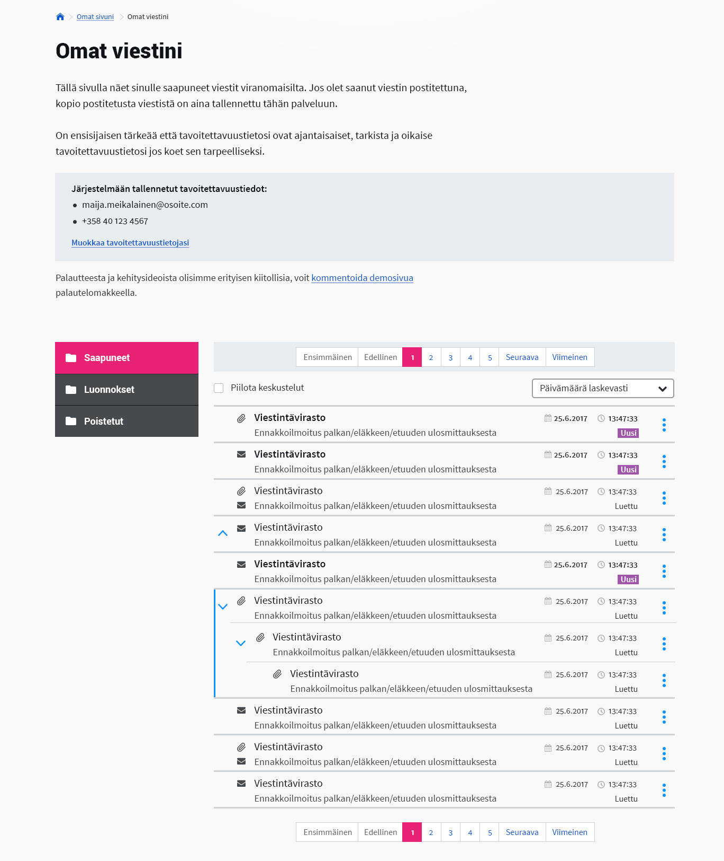
Mitä palvelu tarjoaa?
Viestioperaattori, joka mahdollistaa viranomaisten tiedoksiantoviestinnän digitalisoinnin
Erityyppisten viestien välittäminen:
  Sähköiset viestit (lähetys ja vastaanotto)
  Herätteet (tekstiviesti tai sähköposti)
  Tapahtumaviestit
  Paperipostitus
Julkishallinnon asiakkaalle Viestit-palvelu (sähköinen postilaatikko) uudessa Suomi.fi-verkkopalvelussa ja mobiilisovelluksessa
Palvelu korvaa nykyisen Asiointitilin vuonna 2017.

Slide 60



Miten palvelu toimii?
Viestit-kokonaisuus
Suomi.fi-
viestit
Viranomaisen sähköinen palvelu
VIA
ym.
Viestien toimittaminen haluttuun kanavaan
Sähköinen postilaatikko
Herätteiden lähettäminen
Vastausviestien välittäminen
Suomi.fi-verkkopalvelu ja Viestit-sovellus
Suojattu yhteys
Omat viestini
Julkishallinnon
organisaatio
Julkishallinnon
asiakas
Sähköposti
Asianhallinta
Lomakkeet
Rajapinnat
Konnektorit
Herätteet
Paperi-
posti

Slide 61
Hyödyt
Sähköinen viestintä
  Maksuton
  Yksi prosessiosoite, monta kanavaa
Palvelun käyttö
  Muunneltavissa käyttötarpeiden mukaan
  Todisteellinen tiedoksianto
  STIII-tietoturva (Sote)
Käyttäjät
  Ei erillisiä rekistereitä henkilöiden tavoitettavuustiedoista
  Ei tarvita erillistä organisaatio-/palvelukohtaista suostumusta
Suomi.fi-palvelukokonaisuuden hyödyt
  Yhtenäinen käyttäjäkokemus, puolesta asiointi, valtuuttaminen, vahva tunnistus jne.

Slide 62
Mitä tämä edellyttää?
Tekninen näkökulma
Palveluun liittyminen
Oman järjestelmän liittäminen
Sähköpostin liittäminen
Asianhallinnan liittäminen
Lomakkeiden liittäminen
Olemassa olevien järjestelmien ja rekisterien tarvekartoitus
Prosessit
Viestit-palvelun tuominen osaksi sähköistä asiointia
Kysymyksiä:
  Miten toimitamme tiedoksiantoja?
  Miten otamme vastaan asiakkaiden lomakkeita/viestejä?
  Mitä tietoja asiakkaille jää todisteeksi?
  Miten palvelemme henkilötunnuksettomia käyttäjiä?
  Onko tarvetta korotetun tietoturvatason viestinnälle?

Slide 63
Miten toimin?
Tutustu saatavilla olevaan tukimateriaaliin.
Tutustu liitettyihin perustietovarantoihin (YTJ, VTJ, KTJ, Trafi yms.) oman tulevan palvelun näkökulmasta.
Rekisteröidy ja anna tarvittavat tiedot liity.suomi.fi-osoitteessa.
VRK:n asiakaspalvelu ottaa sinuun yhteyttä palvelun käyttöönotosta sopimiseksi.
Notes:
Tutustuminen liitettyihin perustietovarantoihin (VTJ, KTJ, Trafi tms) oman tulevan palvelun näkökulmasta – mitä tietoja aiotaan käyttää asiointipalvelussa jotka saatavilla Omiin tietoihin? = tunnistetaan se mitä ei tarvitse itse toteuttaa

Slide 64

Suomi.fi-valtuudet
Toisen henkilön tai yrityksen puolesta asioinnin mahdollistaja

Slide 65









Suomi.fi-valtuudet
Mahdollistamme henkilön puolesta-asiointioikeuden tarkistamisen ja asiointivaltuutuksen tekemisen.
Katri 66 v.
Ossi 70 v.
Martta 72 v.
Aarno 75 v.
Tilitoimisto
Kirjanpitäjä
Liisa
Kumpulainen
35 v.
Matti
Kumpulainen
37 v.
Ex-puoliso
Maijan Oy
Maija
Matikainen
40 v.
Yrittäjä
Anni 7 v.
Onni 2 v.
Elias 16 v.
Oikeus asioida jonkun puolesta

Slide 66
Mitä palvelu tarjoaa? 1/2
Asiointivaltuuksien tarkistaminen
Huoltajuustiedot
Nimenkirjoittajatiedot
Edunvalvontatiedot
?
Esimerkkejä:
Huoltaja voi varata lapselleen hammaslääkäriajan.
Toimitusjohtaja voi tehdä yrityksen puolesta Verohallinnolle kausiveroilmoituksen.
Perusrekistereitä ovat esimerkiksi VTJ ja Kaupparekisteri.
Esim.
Onko tällä henkilöllä oikeus asioida asiakkaani puolesta?
Onko tällä henkilöllä oikeus asioida asiakasyritykseni puolesta?

Slide 67

Mitä palvelu tarjoaa? 2/2
Suomi.fi-valtuudet – valtuusrekisteri:
Teemme taustatarkistuksen puolestasi
Ei valtuuksien hallinnointia
Helppo valtuuttaminen organisaation sisällä
Päämies voi valtuuttaa asiamiehen asioimaan puolestaan
PYYNTÖ
VAHVISTUS
Sähköiset valtuutukset tallennetaan valtuusrekisteriin, josta tehdään valtuutusten tarkistus.
Mahdollistaa valtuutusten sähköisen antamisen organisaation sisällä (esim. toimitusjohtaja voi valtuuttaa talousjohtajan).
Valtuutukset
Valtuus-rekisteri
Valtuusrekisteri
Kansalainen tai yritys voi luoda ja
tallentaa valtuutuksia sähköisessä muodossa
Valtuudet voidaan tarkistaa sähköisesti

Slide 68
Hyödyt
Säästöt, hyvä käyttäjäkokemus, parempi palvelutaso, nopea käyttöönotto
Uudet mahdolli-suudet
Parempi asiakaspalvelu
Sujuvammat prosessit
Sujuva itsepalvelu 24/7
Luotettavuus
Pienemmät väärinkäytösten riskit

Slide 69

Miten palvelu toimii?
1. Henkilön puolesta asiointi
Suomi.fi-valtuudet
2. Yrityksen puolesta asiointi
tai
Asiointi-palvelu
Kysely
Kysely
Asiointi-palvelu
Sääntömoottori
Web API
Web API
Vastaus
Vastaus
Suomi.fi-palveluväylä
3. Valtuuttaminen
Pyynnöt
VTJ
YTJ
Valtuutukset
Edunval-vontatiedot
Kauppa-rekisteri
…
Kansallinen valtuus-rekisteri
…

Slide 70
Mitä tämä edellyttää?
Tekninen näkökulma
Käyttöliittymämuutokset asiointipalvelussa
Valtuuskyselyn rakentaminen tietojärjestelmään
Suomi.fi-verkkopalvelun tai vastaavan käyttöliittymän käyttöönotto (valtuuksien hallintaan)
Vahva tunnistus, esim. Suomi.fi-tunnistusta hyödyntämällä
Prosessit
Uuden toimintaprosessin ja ohjelmiston kouluttaminen ja jalkauttaminen käyttäjille
Tarkista onko ohjelmistotoimittajasi jo integroinut palvelun osaksi omaa ohjelmistoaan!

Slide 71
Miten käyttöönotto lähtee liikkeelle?
Tutustuminen saatavilla olevaan tukimateriaaliin (https://esuomi.fi/palveluntarjoajille/asiointivaltuudet/).
(Tarkistettava ohjelmistotoimittajan valmiudet hyödyntää Suomi.fi-valtuudet-palvelua.)
Rekisteröityminen: https://esuomi.fi/palveluntarjoajille/asiointivaltuudet/kayttoonotto/ -osoitteessa.
KaPA -Asiakaspalvelu ottaa yhteyttä palvelun käyttöönotosta sopimiseksi.

Slide 72
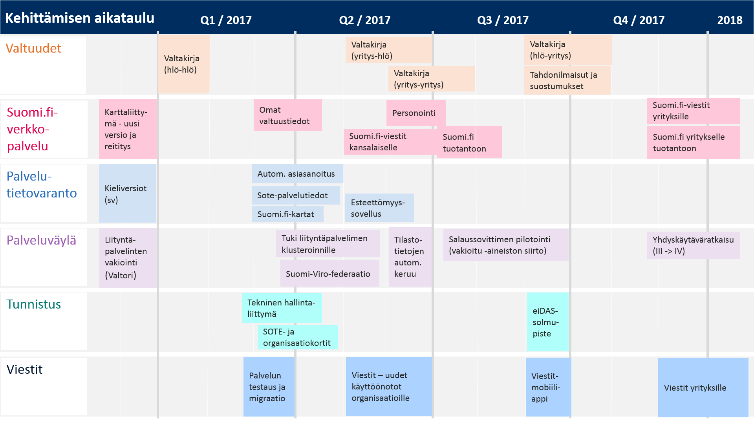

Slide 73
Valtuudet -palvelun tiekartta 2016-2017
Q1/2016
Q2/2016
Q3/2016
Q4/2016
Q1/2017
Q2/2017
Q3/2017
Q4/2017
YPA: Yrityksen yksinvaltaisen edustajan tarkistus
YPA: Yrityksen edustamiseen oikeutettujen tarkistus
YPA: Yrityksen yksinvaltaisen edustajan tarkistus valintakäyttöliit-tymällä
HPA: Huoltaja-lapsi tarkistus valintakäyttöliit-tymällä
Valtuusrekisteri: henkilö-henkilö valtuutus
Valtuusrekisteri: yritys-yritys valtuutus
Valtuusrekisteri:
yritys-henkilö valtuutus
Katso-valtuutukset ja -roolit valtakirjoiksi – suunnitelma
Valtuusrekisteri: henkilö-yritys valtuutus
HPA: Edunvalvoja-päämies-tarkistus
- pilotointivalmius
Tahdonilmaisut: toteutus -suunnitelma
”Tiskiasiointi” tarkistus-kysely
Katso-
Hyödyntäjä -pilot
HPA -käyttöönotto pilotit
YPA – käyttöönotto pilotit
HPA= henkilön puolesta-asiointi
YPA = yrityksen puolesta-asiointi

Slide 74
Suomi.fi-valtuudet
tapahtumamäärät & ennuste 2016-2017
82 800
(30.3)

Slide 75
Käy testaamassa Valtuudet-demoa:
https://valtuusrekisteri.beta.suomi.fi
tai kirjaudu sisään
https://beta.suomi.fi/kansalaiselle/omatsivuni
Valtuudet -video: https://youtu.be/eMEmsO51Hbg

Slide 76
Valtuudet-demon ohjeistusvideoita
Video-ohjeita
  Valtuuksien hallinta
  Valtuuden luonti
  Valtuuspyynnön luonti
  Valtuuspyynnön vahvistaminen
Linkki: https://dreambroker.com/channel/g1xypqc0/
Valtuudet-demo: Kuinka voin luoda ja hallita omia valtuuksiani.
Linkki: https://valtuusrekisteri.beta.suomi.fi
Valtuudet esittelyvideo: https://esuomi.fi/ ja https://youtu.be/eMEmsO51Hbg
Lisää tietoa kaikista Suomi.fi-palveluista: https://esuomi.fi/ ja
https://beta.suomi.fi/kansalaiselle/

Slide 77

Suomi.fi-palveluiden käyttäjiä

Slide 78

Trafi
Ajoneuvotiedot Suomi.fi-verkkopalveluun
”
Trafin tavoitteena on olla digitaalisten palveluiden tuottamisen edelläkävijä. Kansallisen palveluarkkitehtuurin (KaPA) hyödyntämisen ensimmäisessä vaiheessa Trafin päämääränä oli Omat ajoneuvot
-listauksen tuominen Suomi.fi-verkkopalveluun.
Tärkeimmät hyödyt
Teknisen ympäristön rakentamisen myötä tietoja ja palveluita voidaan lisätä järjestelmään nopeasti ja vaivattomasti.
Kansalaiset saavat jatkossa helpommin tietoa eri rekistereistä ja palveluista ja heidät ohjataan kätevästi sähköisten palveluiden ääreen.
Projektin yksityiskohtia
Trafilla oli valmiina Omat ajoneuvot -listaus asiointipalvelussaan. Suurin työ oli teknisen ympäristön rakentaminen.
Keskeisin haaste liittyi aikatauluihin, sillä Trafilla oli monta isoa projektia samanaikaisesti käynnissä. Työmäärää helpottivat valmis ajoneuvolistaus ja aiemmin tunnistetut palvelut.
Haasteista selvittiin VRK:n tarjoaman teknisen tuen ja referenssiryhmän avulla.
Projekti vei Trafilta 22 henkilötyöpäivää.
Projektin eteneminen
Yhteistyön aloitus | kevät 2015
Palveluväylään liittyminen | syksy 2015
Palvelutietojen tuominen Palvelutietovarantoon | alk. syksy 2015
Ajoneuvotiedot näkyvissä Suomi.fi-verkkopalvelussa (beta.suomi.fi) | joulukuu 2015
Vesiajoneuvolistaus Suomi.fi-verkkopalveluun | vuosi 2016
Henkilöasiakkaiden palvelut Palvelutietovarantoon | vuosi 2016
Suomi.fi-tunnistuksen ja -valtuuksien käyttöönotto | vuosi 2016
Yhteistyö sujui hyvin. Kun aikataulupaineet olivat pahimmillaan, tuli sopivasti muistutuksia ja tarjottiin apua, ja niin vedettiin homma yhdessä maaliin.
Maaria Toikka, sähköisen asioinnin kehityspäällikkö, Trafi
Trafi oli erittäin innostunut KaPAsta ja heidän kanssaan oli helppo sopia asioista. Trafin oma aktiivinen ote ja panostus mahdollistivat aikataulussa pysymisen.
Timo Merikallio, Projektipäällikkö, Väestörekisterikeskus

Slide 79

Mikkelin kaupunki
Palveluiden kuvaaminen Palvelutietovarantoon
”
Mikkelin kaupunki haluaa olla mukana edistämässä julkishallinnon asioinnin keskittämistä ja palveluiden asiakaslähtöisyyttä. Mikkeli kuvaa ensimmäisenä organisaationa Palvelutietovarantoon kaikki lakisääteiset palvelunsa ja myös muita kuntalaisten palveluita.
Tärkeimmät hyödyt
Asiointi helpottuu, kun palvelut on kuvattu joka paikkaan samalla tavalla, ja kuvaukset sisältävät asiakkaan kannalta olennaisia tietoja.
Kaupungin työntekijöiden tiedonhaku helpottuu, asiakkaita pystytään palvelemaan entistä paremmin.
Projektin yksityiskohtia
Mikkeli korostaa PTV-yhteyshenkilön roolia: Jonkun on vastattava kokonaisuudesta ja huomioitava palveluiden käyttäjät.
Keskeisimmät haasteet ovat liittyneet päällekkäisiin rekistereihin, tietojen kuvaamiseen ja kansallisiin palveluihin liittyviin linjauksiin (esim. sote).
Haasteista selviämiseen ovat auttaneet tiivis yhteistyö ja isojen linjausten teko yhdessä.
Mikkelillä on mukana osa-aikainen projektipäällikkö ja täysipäiväisesti kaksi palveluiden kuvaajaa sekä kymmeniä muita työntekijöitä.
Mikkeli aikoo hyödyntää PTV:tä jatkossa laajasti palveluissaan.
Projektin eteneminen
Yhteistyön aloitus | syksy 2015
Ensimmäiset palvelukuvaukset PTV:n tietomallin mukaan. Työpajat toimialojen kanssa. | syksy 2015
Kuvaamistyö jatkunut koko kevään, toimintamallien hiominen | kevät 2016
Pilottiprojekti päättyy, kokemusten jakaminen muille | kesä 2016
Tietojen ylläpito ja hallinta PTV-ylläpitokäyttöliittymän kautta | vuosi 2016
Tietojen hyödyntäminen rajapintojen kautta | vuosi 2016
Hyödyntääkö jatkossa muita Suomi.fi-palveluita?
PTV pakottaa ajattelemaan uudella tavalla, asiakkaan näkökulmasta. On elintärkeää, että kunnat lähtevät mukaan, jotta tietoja ei enää kuvata useaan paikkaan eri tavalla.
Heli Hänninen, asiakaspalvelupäällikkö, Mikkelin kaupunki
Mikkelin pilottiprojekti on ollut todella hyödyllinen seuraavia käyttöönottoja ajatellen. Olemme saaneet arvokasta ruohonjuuritason palautetta ja huomioita niin sisältöasioihin, tietomalliin kuin toimintatapoihin.
Annette Hotari, projektipäällikkö, Väestörekisterikeskus

Slide 80

Essote – Hyvis.fi
Lapsen puolesta asiointi terveydenhuollon ajanvarauksessa
Essote on sitoutunut sote-palveluiden digitalisointiin, minkä myötä Essoten hallinnoimassa Puola-hankkeessa otettiin käyttöön Suomi.fi-valtuudet. Sen avulla voi asioida alle 10-vuotiaan lapsen puolesta Hyvis.fi-palvelussa. Huoltaja voi nyt varata Hyvis.fin kautta ajan lapsen ensimmäiselle käynnille Mikkelin suun terveydenhuollosta.
Tärkeimmät hyödyt
Asiakkaille parempaa palvelua: Asiointi on joustavampaa sekä ajasta ja paikasta riippumatonta, kun asiointi ei ole sidoksissa aukioloaikoihin.
Työntekijöiden aikaa vapautuu esim. puhelinajanvarauksesta muihin tehtäviin.
Projektin yksityiskohtia
Oikeus asioida lapsen puolesta tarkistetaan väestötietojärjestelmästä.
Kansallisen ratkaisun myötä omia alueellisia ratkaisuja ei tarvitse kehittää.
Käyttöönotossa olivat mukana Hyvis-ICT Oy, Puola-hanke ja VRK. Aikaa kului lähes vuosi.
Suurimmat haasteet liittyivät tekniseen puoleen sekä kahden erilaisen palvelun ja uuden ratkaisun yhteensovittamiseen.
VRK on ollut tukena myös käyttöönoton jälkeen.
Palvelu on vastannut asiakkaiden tarpeisiin, ajanvarauksia on tehty runsaasti.
”
Projektin eteneminen
Suunnittelu käynnistyy jo SaDe-ohjelmassa | vuosi 2015
Palvelun tekninen kehittäminen | kevät ja kesä 2016
Suomi.fi-valtuuksien käyttöönotto | lokakuu 2016
Käyttö laajenee: Valtuudet-palvelua hyödynnetään myös muissa Hyvis.fi-asiointipalveluissa | vuosi 2017
Täysi-ikäinen voi valtuuttaa toisen asioimaan puolestaan terveysasioissa kansallisen valtuusrekisterin myötä | vuosi 2017
Palvelu saatiin käyttöön aikataulussa, ensimmäisenä sähköisen asioinnin sote-palveluna Suomessa. Puolesta-asiointi on edellytys sähköiselle sote-asioinnille. Kansalaisilla, jotka eivät pysty hoitamaan asioitaan itse pitää olla mahdollisuus sähköiseen asiointiin siten, että he voivat määritellä, kuka asioita hoitaa.
Virva Hartonen, projektipäällikkö, PUOLA-hanke
Loimme toimintatavat ja mallit tuleville puolesta-asioinnin käyttöönotoille, joten projekti oli merkittävä myös kansallisella tasolla.
Risto Ollikainen, projektipäällikkö, Väestörekisterikeskus

Slide 81

Esimerkkejä

Slide 82


Esimerkki: Sähköinen päivähoitohakemus
Kunta.fi
Päivähoito-hakemus
Kirjautu-minen
Suomi.fi-verkkopalvelu
…
…
…
Päätös
Päivähoito-järjestelmä
Tieto päätöksestä
Päivähoitopaikat
Oppaat
Omat viestit
Herätteet
…
Palvelutietovaranto
Viestit
Palveluväylä
Tunnistus
Sovitin-palvelu
VETUMA
Liityntä-palvelin
Väestötieto-järjestelmä

Slide 83
ESIMERKKI KANSALAISEN KÄYTTÖTAPAUKSESTA
Matti Kumpulainen pyytää valtuutusta lapsen Elias (121212A1212) päivähoitopaikan hakemiseen. Hyväksy vastaamalla A
Päivähoitopaikkojen varaaminen on mahdollista kahden viikon kuluttua. Tutustu ja varaa hoitopaikka
Vahvistus: Pyytämäsi valtuutus 121212-XYZ (Martta Kumpulainen) on hyväksytty.
Tee hakemus
Suomi.fi-verkkopalvelu kansalaiselle
Oppaat ja palvelut
Tietoa päivähoidosta
Päivähoitopaikat
Kirjaudu pankkitunnuksilla
Omat tiedot
Läheiset henkilöt
Lähellä sijaitsevat hoitopaikat
Tee hakemus
Tee valtuutuspyyntö
Viestit
Verkkopalvelu
Tunnistus
Valtuudet
Palvelutietovaranto
Palveluväylä

Slide 84

ESIMERKKI YRITYKSEN KÄYTTÖTAPAUKSESTA
Muistutus: Edustamasi yrityksen auto LÄT-515 on katsastettava kuukauden kuluessa.
Ajoneuvon hallinta
Matti Kumpulainen on valtuuttanut sinut hallinnoimaan yrityksenne ajoneuvoa LÄT-515.
Ajoneuvon tiedot
Suomi.fi-verkkopalvelu yritykselle
Oppaat ja palvelut
Ajoneuvojen hallinta
Ajoneuvon myyminen
Kirjaudu mobiilivarmenteella
Yrityksen tiedot
Ajoneuvojen tiedot
Yrityksen nimenkirjoitusoikeudet
Tee valtuutus
Viestit
Verkkopalvelu
Tunnistus
Valtuudet
Palvelutietovaranto
Palveluväylä

Slide 85
Lisätietoa ja tukimateriaalia:
http://esuomi.fi
Liity mukaan:
http://liity.suomi.fi

Slide 86
Kuntaorganisaatioiden KaPA-suunnittelu- ja toteutushankkeita 1/2 (4/ 2017)
Kansallisen palveluväylän hyödyntämisen suunnittelu osana kansalaisen sähköistä asiointi- ja ajanvarausprosessia 1-6/2016. Yhteyshenkilö: Tuula Ristimäki, Etelä-Pohjanmaan sairaanhoitopiiri (EPSHP) (etunimi.sukunimi@epshp.fi)
Palveluseteli- ja ostopalvelujärjestelmä (PSOP) -palveluväylän integraatiomäärittelyjen (sekä tunnistaminen ja asiointivaltuudet) suunnitteluprojekti. 1-12/2016. Yhteyshenkilö: Joni Ilmanen, Turun kaupunki (etunimi.sukunimi@turku.fi)
Käynnissä: Palveluseteli- ja ostopalvelujärjestelmä (PSOP) - KaPA toteutushanke (palveluväylä, asiointivaltuudet, tunnistaminen)
1-8/2017. Yhteyshenkilö: Pekka Malo, Turun kaupunki (etunimi.sukunimi@turku.fi)
Koti - Koulu - KaPA: Wilma-Kuntalaistili-KaPA -palveluväylän hyödyntämisen suunnitteluprojekti 3-6/2016. Yhteyshenkilö: Heikki Haaparanta, Porin kaupunki (etunimi.sukunimi@pori.fi).
Käynnissä: Koti - Koulu - KaPA: Wilma-Kuntalaistili-KaPA -palveluväylän hyödyntämisen toteutusprojekti 1-8/2017. Yhteyshenkilö: Heikki Haaparanta, Porin kaupunki (etunimi.sukunimi@pori.fi).
KaPA ja tietopalvelu Kompa 2016: KaPA ja tietopalvelu Kompa - suunnitteluhanke. Yhteyshenkilö: Pasi Halme, Lahden kaupunki (etunimi.sukunimi@lahti.fi).
Käynnissä: KaPA & Kirjastot.fi –toteutushanke, Matti Sarmela, Helsingin kaupunki (Kirjastot.fi)
Käynnissä: KaPA & Seinäjoki ja Pietarsaari (varhaiskasvatus), Nina Ankkuri, Seinäjoen kaupunki ja Jaakko Kaivosoja, Pietarsaaren kaupunki

Slide 87
Kuntaorganisaatioiden KaPA-suunnittelu- ja toteutushankkeita 2/2 (4/ 2017)
Virtuaalisairaala & KaPA -suunnitteluhanke 7-12/2016. Yhteyshenkilö: Sirpa Arvonen, Helsingin ja Uudenmaan sairaanhoitopiiri (HUS) (etunimi.sukunimi@hus.fi)
HSY:n palvelupohjainen palveluväyläarkkitehtuuri (suunnitteluhanke 2016). Yhteyshenkilö: Harri Heinonen, Helsingin Seudun Ympäristöpalvelut (HSY) (etunimi.sukunimi@hsy.fi)
Päivähoitohanke (suunnittelu 2016). Yhteyshenkilö: Vesa Huttunen, Varkauden kaupunki (etunimi.sukunimi@varkaus.fi)
Käynnissä: Suomi.fi-palvelujen käyttöönoton suunnittelu Tampereen kehyskunnissa 1-8/2017. Yhteyshenkilö: Arto Kahila, Ylöjärven kunta (etunimi.sukunimi@ylojarvi.fi)
Käynnissä: Palvelutietojen siirto palvelutietovarantoon -toteutushanke 10/2016 - 5/2017. Yhteyshenkilöt: Tuomas Heikkinen ja Harri Nevala, Turun kaupunki (etunimi.sukunimi@turku.fi)
Timmi & KaPA -suunnitteluhanke 12/2016 - 3/2017. Yhteyshenkilö: Harri Luttinen, Nurmijärven kunta (etunimi.sukunimi@nurmijarvi.fi)
Käynnissä: Ptv-integraatio & Wordpress -toteutushanke. 2-8/2017. Yhteyshenkilö: Heidi Lampsijärvi, Janakkalan kunta (etunimi.sukunimi@janakkala.fi)
KaPA & Rovaniemen kaupunki -suunnitteluhanke. 12/2016 - 2/2017. Yhteyshenkilö: Arttu Salonen, Rovaniemen kaupunki (etunimi.sukunimi@rovaniemi.fi)
Käynnissä: ODA & KaPA -suunnitteluhanke 12/2016 - 5/2017. Yhteyshenkilö: Jaakko Korhonen, Espoon kaupunki (etunimi.sukunimi@espoo.fi)

Slide 88
KaPA-sotehankkeita mm.
Virtuaalisairaala (Terveyskylä.fi), HUS
  Lisätietoja: Sirpa Arvonen tai Juha Syrjäläinen, etunimi.sukunimi@hus.fi
Puola (Puolesta asiointi ja Kanta-palvelujen hyödyntäminen alueellisissa sähköisissä palveluissa), Essote (OPER/THL)
  Virva Hartonen, etunimi.sukunimi@esshp.fi
PSOP (Palveluseteli- ja ostopalvelujärjestelmä & palveluväylä, tunnistaminen, asiointivaltuudet) Turun kaupunki
  Pekka Malo, etunimi.sukunimi@turku.fi tai Päivi Harju, Kuntien Tiera Oy (etunimi.sukunimi@tiera.fi)
HAPA (Kansallisen palveluväylän hyödyntäminen osana kansalaisen sähköistä asiointi- ja ajanvarausprosessia (HAPA-hanke), EPSHP
  Tuula Ristimäki, etunimi.sukunimi@epshp.fi
ODA (Omahoito ja digitaaliset arvopalvelut), Espoon kaupunki
  Lisätietoja: Hanna Nordlund tai Jaakko Korhonen, etunimi.sukunimi@espoo.fi

Slide 89
Kunta-KaPAn tilaisuuksia ja tapahtumia kunnille
Suomi.fi-viestit -info ke 31.5.2017 klo 10:00 - 11:30 (online).
Suomi.fi-karttapalvelu kuntasektorille -info to 1.6.2017 klo 9:00 - 10:00 (online)
KaPA & Kunnat – Kunta-KaPAn loppuseminaari ke 1.11.2017 klo 9:00 – 16:00 (online tai Kuntatalo, Helsinki)
Lisätietoja ja ilmoittautuminen:
Kuntaliiton Kunta-KaPA -verkkosivut https://www.kuntaliitto.fi/asiantuntijapalvelu/tietoyhteiskunta/tilaisuuksia-ja-tapahtumia
Sosiaali- ja terveydenhuollon atk-päivät 23. - 24.5.2017 (Finlandia-talo, Helsinki) www.atkpaivat.fi
KaPA & Kunta-KaPA Kuntamarkkinoilla 13. - 14.9.2017 (Kuntatalo, Helsinki) www.kuntamarkkinat.fi
  ke 13.9. klo 14:00 - 14:45 Suomi.fi-palvelut - hyötyjen realisoituminen kuntasektorilla
  to 14.9. klo 11:00 - 11:45 Suomi.fi -valtuudet eli sähköinen puolesta asiointi

Slide 90
Kuntaliiton Kunta-KaPA -toimisto
Sähköposti: kuntakapa@kuntaliitto.fi
Twitter: https://twitter.com/kuntakapa
Verkkosivut:
www.kuntaliitto.fi/kuntakapa)

Slide 91
Kuntaliiton Kunta-KaPA -toimisto
Sähköposti: kuntakapa@kuntaliitto.fi
Twitter: https://twitter.com/kuntakapa
Verkkosivut:
www.kuntaliitto.fi/kuntakapa)

Slide 92
Kiitos!
Lisätietoja
Susanna Hyvärinen, Kuntaliitto
(etunimi.sukunimi@kuntaliitto.fi)

